Slide 1

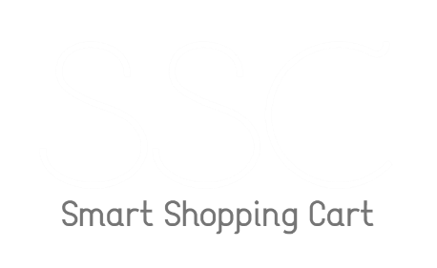
<IoT 활용 프로젝트 1조>
과정명 | : 융복합 프로젝트형 IoT 서비스 개발
팀명 | : SSC(Smart Shopping Cart)
팀원 | : 김태림 김민경 이수빈 이주호 최정욱

Slide 2

01
프로젝트 배경
주제
개요
프로젝트 구조
CONTENTS
02
팀 구성 및 역할
03
수행절차 및 방법
04
수행결과 및 시연
프로토타입
DB 구성
화면 구성
시연
05
느낀점

Slide 3
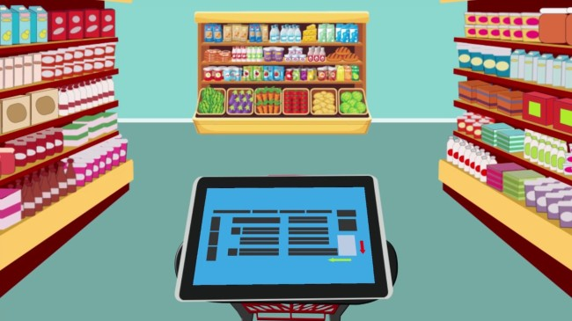

001
프로젝트
배경

Slide 4





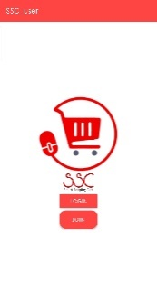

01 프로젝트 배경
주제
오프라인 장보기를 편리하게 도와줄 IoT 서비스
“Smart Shopping Cart”

Slide 5
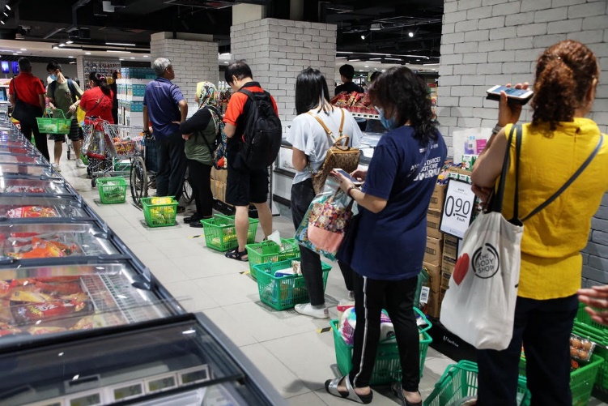

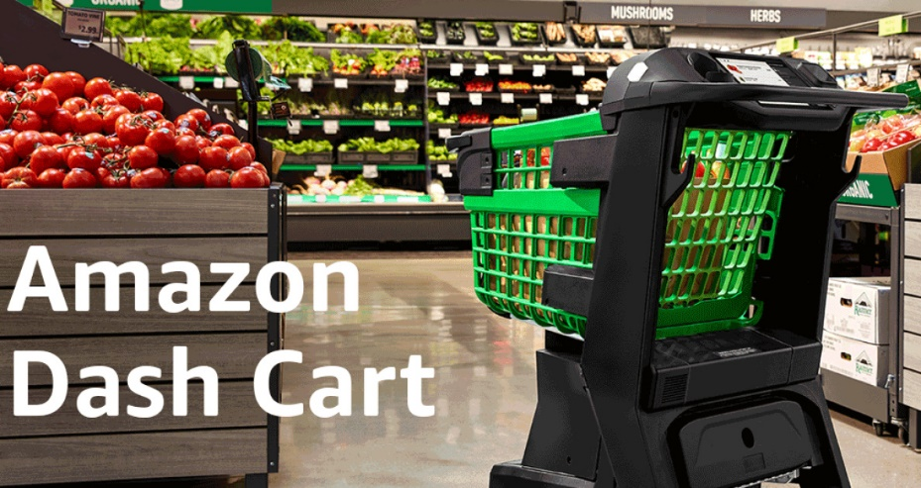
01 프로젝트 배경
개요-concept
대형 마트에서 계산 시 긴 줄로 인한 불편함
오프라인 쇼핑을 선호하는 소비자를 편리하게 도와줄 서비스의 필요성
아마존 개발 smart cart-
dash cart 컨셉 차용

Slide 6



01 프로젝트 배경
개요-활용기능
라즈베리-안드로이드 간 통신에 MQTT 기술 활용
Google-Firebase 제공 authentication 및 firestore 기술 활용 및 응용
Kakao developer 제공 음성 인식 API 활용

Slide 7






01 프로젝트 배경
개요-개발환경
<android Application 개발>
<RasberryPi 개발>
<서버 및 데이터베이스>

Slide 8








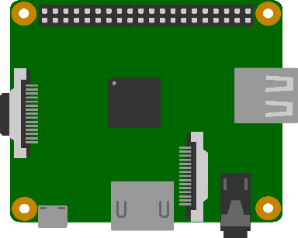


01 프로젝트 배경
프로젝트 구조-전체 구성
QR 로그인 정보
구매 정보
바코드 인식
무게 인식
회원가입/로그인

Slide 9


01 프로젝트 배경
프로젝트 구조-시스템 구성
cart
location
QR login
Voice
recognation
Join
/Login
Create
QR
receipt
DB
Cart app
Product DB
User app
Purchase DB
Purchase DB
User DB
User DB
WiFi Socket Connection
Raspberry Pi
MQTT
Load cell
sensor
Web Cam

Slide 10
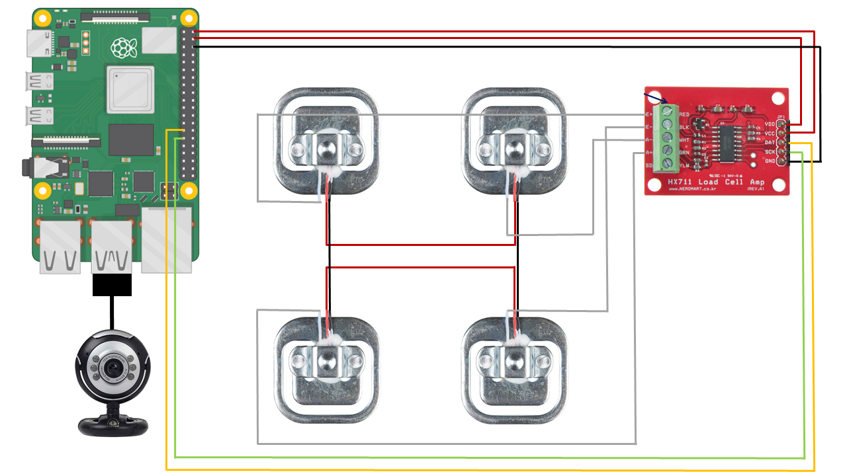
01 프로젝트 배경
프로젝트 구조-회로도

Slide 11








02 기능소개
프로젝트 구조-기능 소개
Cart
KG
상품 무게 인식
상품 바코드 인식
Android와 RaspberryPi 통신
User
App
회원가입 및 로그인 기능
로그인 정보 QR코드 생성
영수증 정보 제공
Cart
App
QR 코드 로그인
바코드 인식 후 장바구니 담기
상품 위치 정보 제공

Slide 12
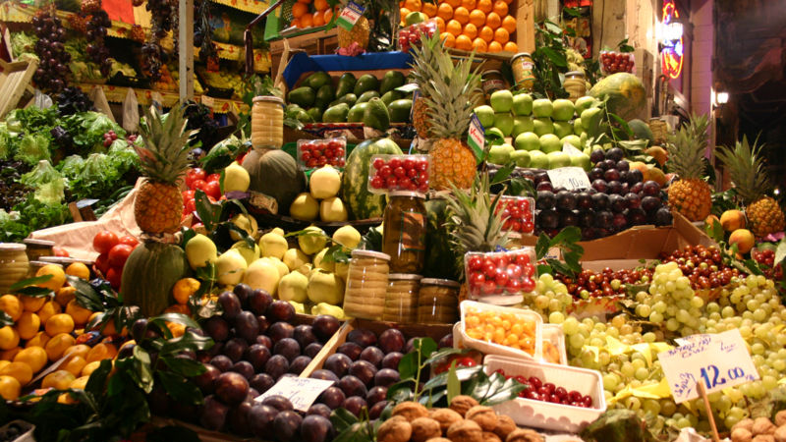
002
팀 구성
및
역할

Slide 13





02 팀 구성 및 역할
김태림
김민경
이수빈
이주호
최정욱
팀장
카트 app 개발
바코드 센서 동작 제어
로드셀 동작 제어
송신 데이터 디바이스 제어
사용자 app 개발
사용자 app UI
카트 app UI
DB 구성 및 설계
DB 제품정보 추가
수신데이터 디바이스 제어
WBS, 역할분담
카트 프로토타입 제작

Slide 14
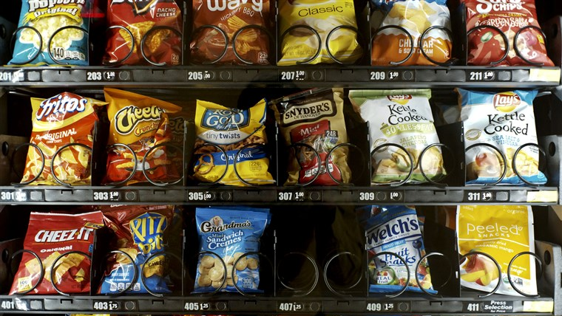
003
수행절차
및
방법

Slide 15
03 수행절차 및 방법
구분 | 기간 | 활동 | 도구
사전 기획 | 10/20(화) ~ 10/24(토) | 주제선정, 정보조사 및 역할분배 | Microsoft Project
개발 | 11/7(토)~11/16(월) | 카트 프로토타입 제작
 | 10/27(화)~11/06(금) | 데이터베이스 구축 | Firebase
 | 10/27(화)~11/16(월) | 센서제어 | RasberryPi, Python
 | 10/27(화)~11/13(금) | 카트용 APP 개발 | AndroidStudio, Kotlin
 | 10/27(화)~11/13(금) | 사용자용 APP 개발 | AndroidStudio, Kotlin
수정 및 보완 | 11/05(목)~11/09(월) | 데이터베이스 연동 테스트
 | 11/07(토)~11/16(월) | 센서제어 테스트
 | 11/09(월)~11/16(월) | 카트용 APP 테스트
 | 11/09(월)~11/11(수) | 사용자용 APP 테스트
프로젝트 마무리 | 11/14(토)~11/15(일) | 포트폴리오 작성
 | 11/15(일)~11/16(월) | 데이터베이스 설계서 작성 | 루시드차트
 | 11/17(화) | 최종발표

Slide 16
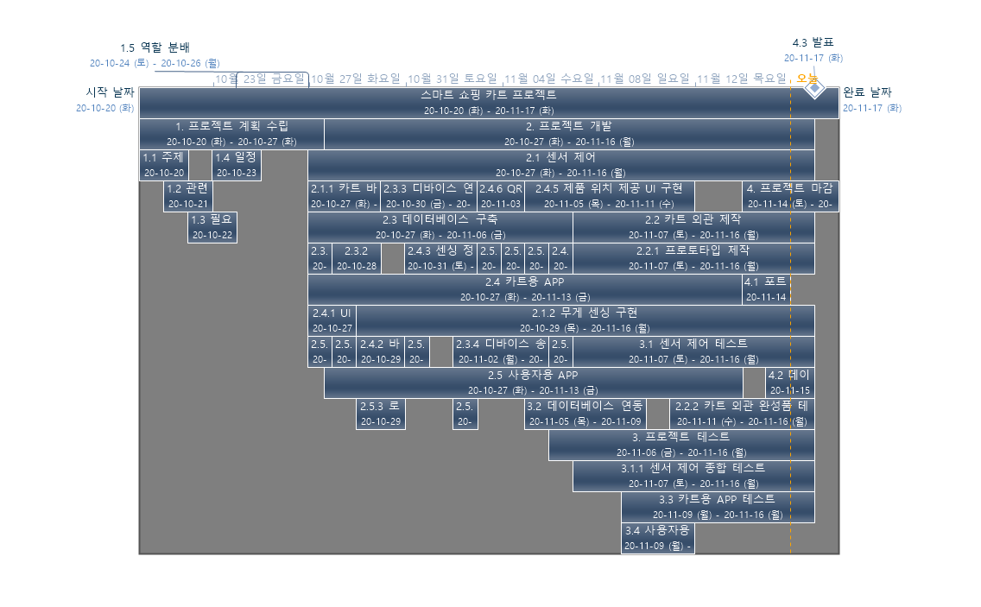
03 수행절차 및 방법
WBS

Slide 17
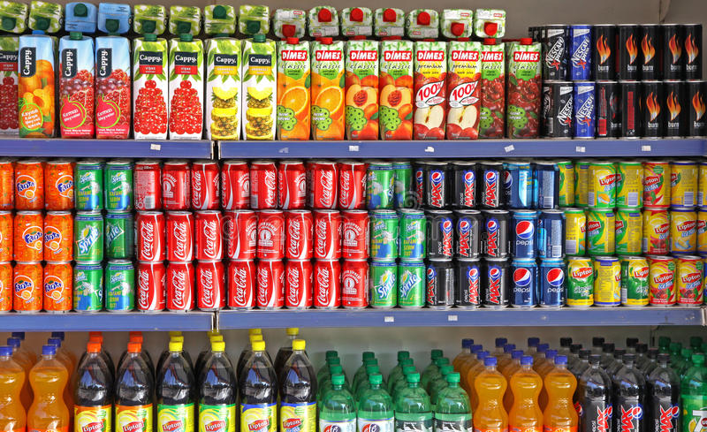

004
수행결과
및
시연

Slide 18
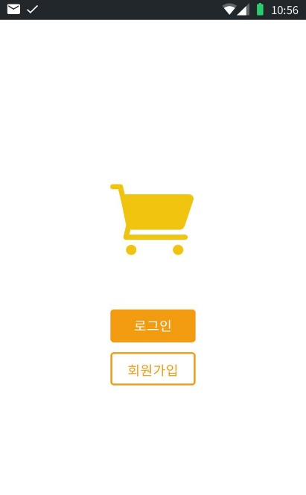
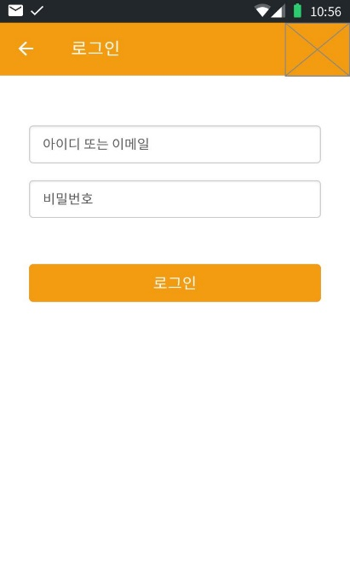
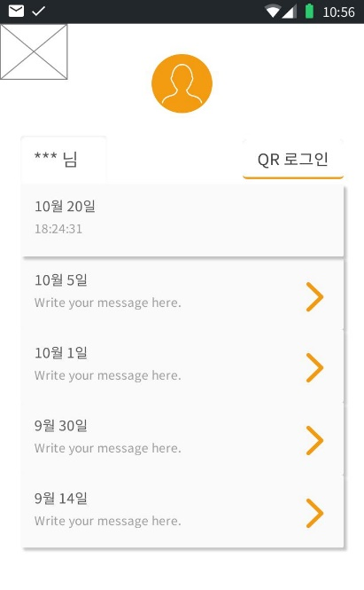
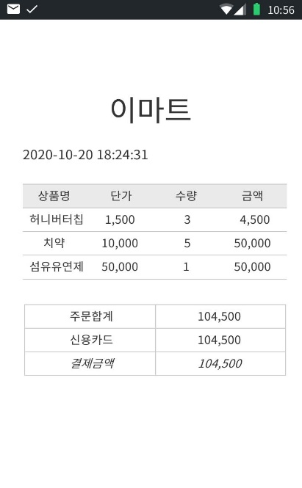
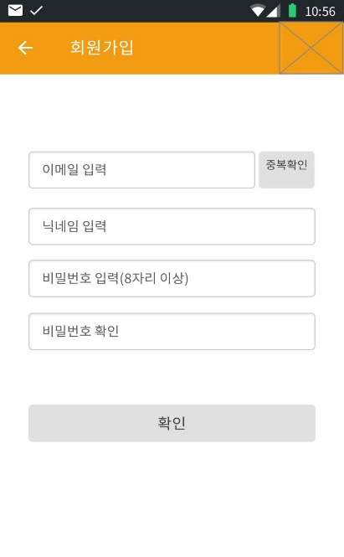
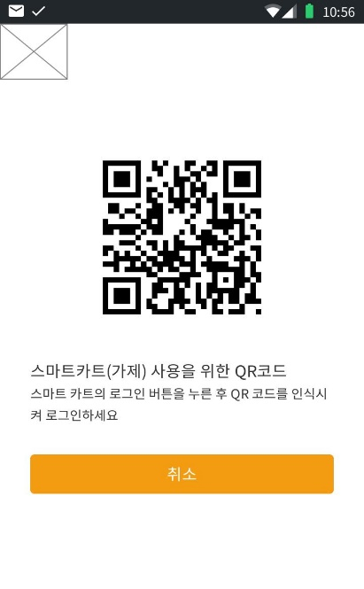
04 수행결과 및 시연
프로토타입
-user
<첫 화면>
<메인 화면>

Slide 19
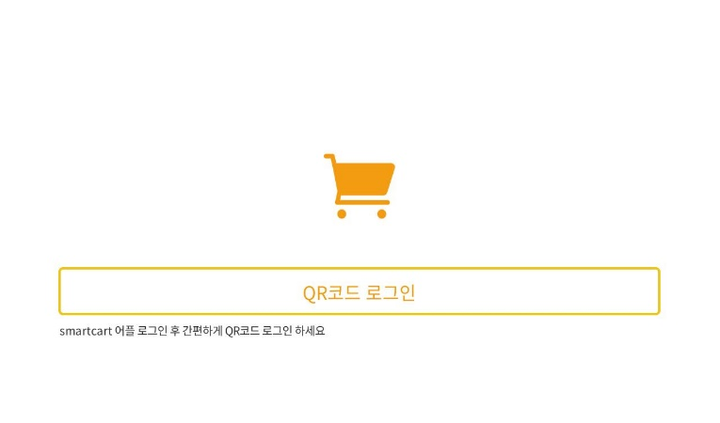
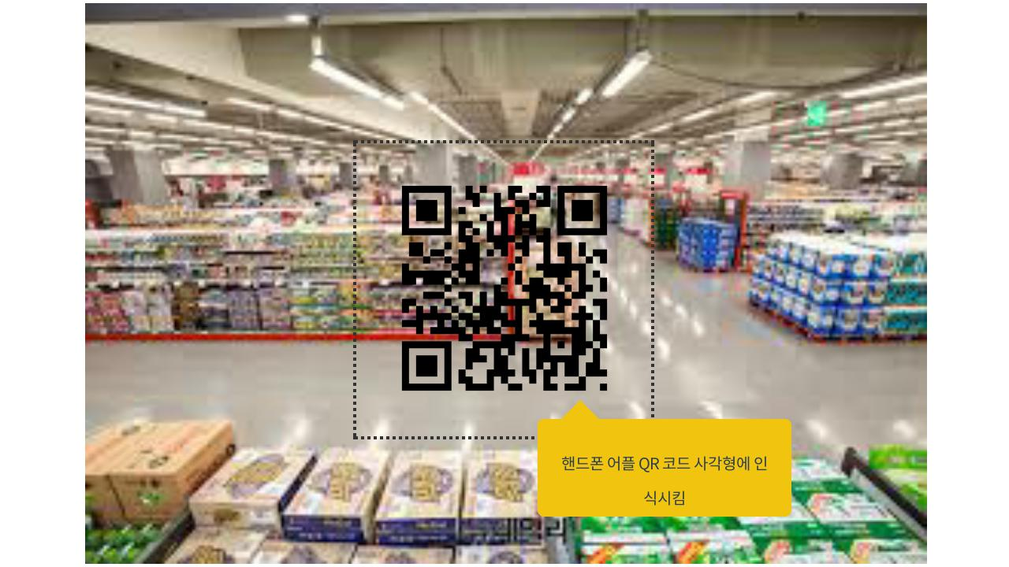
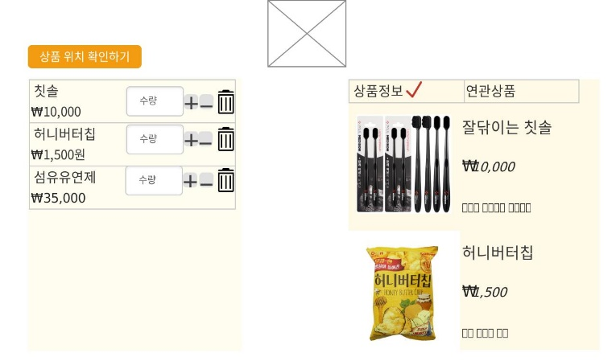
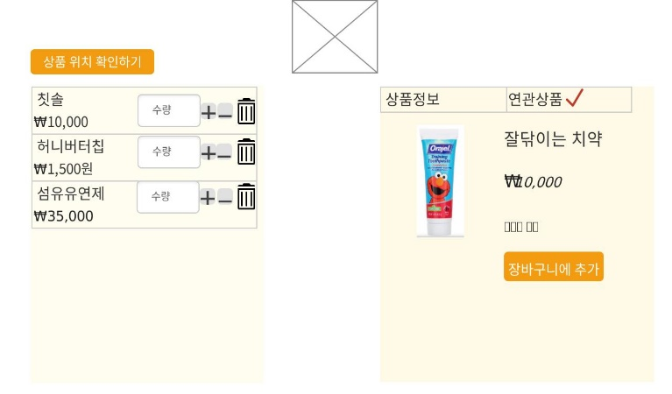
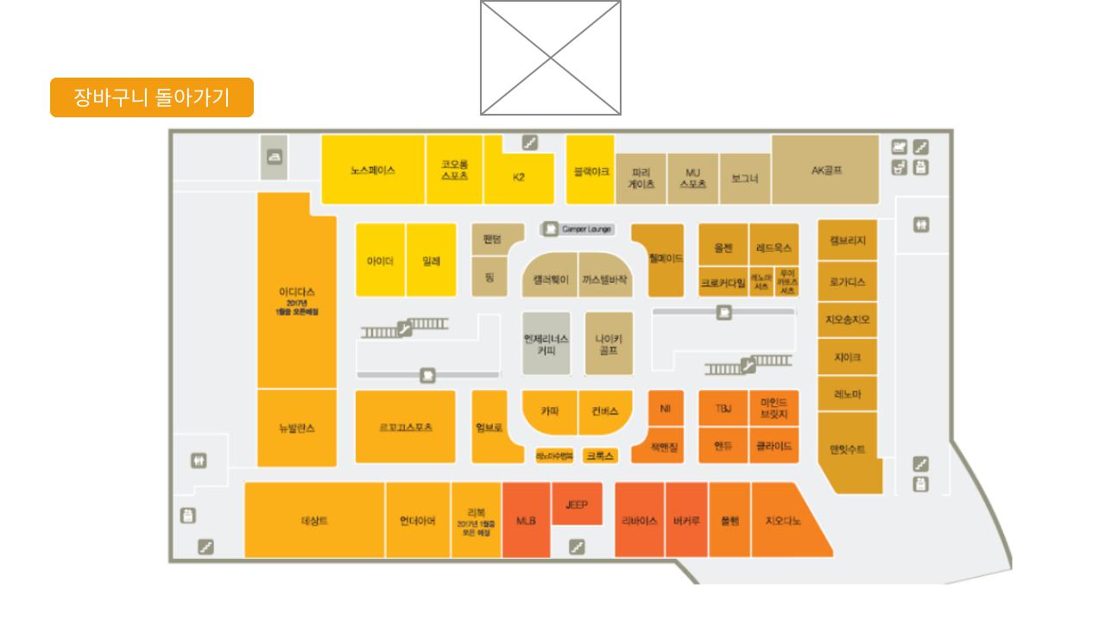
04 수행결과 및 시연
프로토타입
-cart
<첫 화면>
<메인 화면>

Slide 20
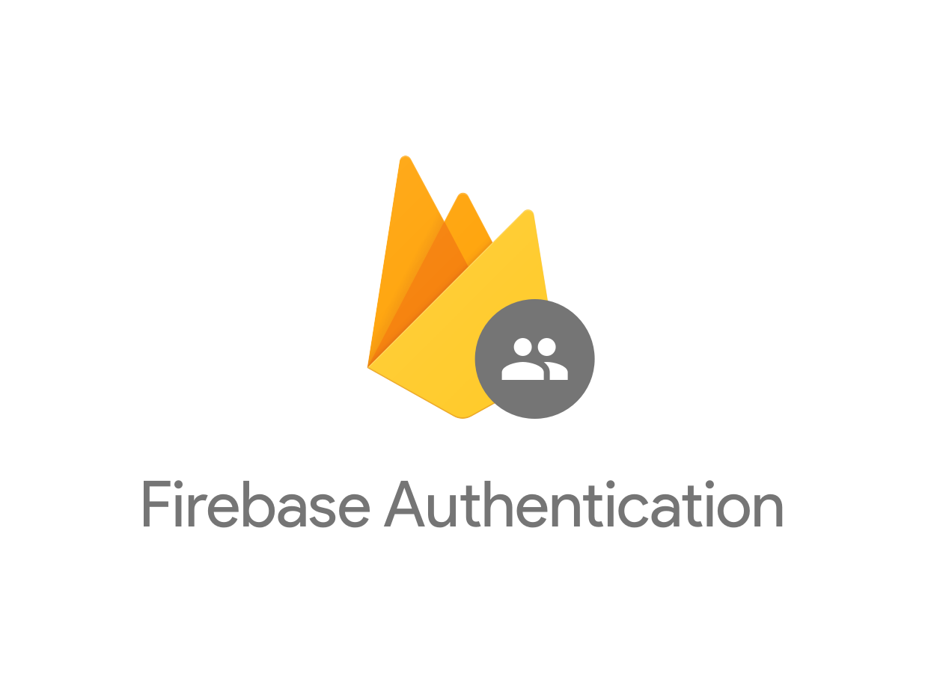
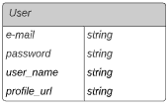
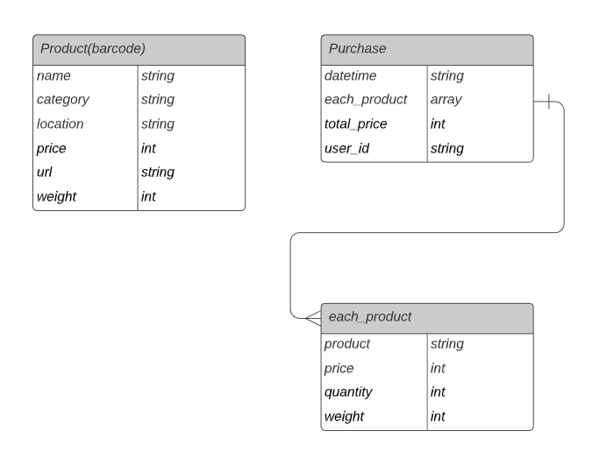

04 수행결과 및 시연
DB 구성

Slide 21
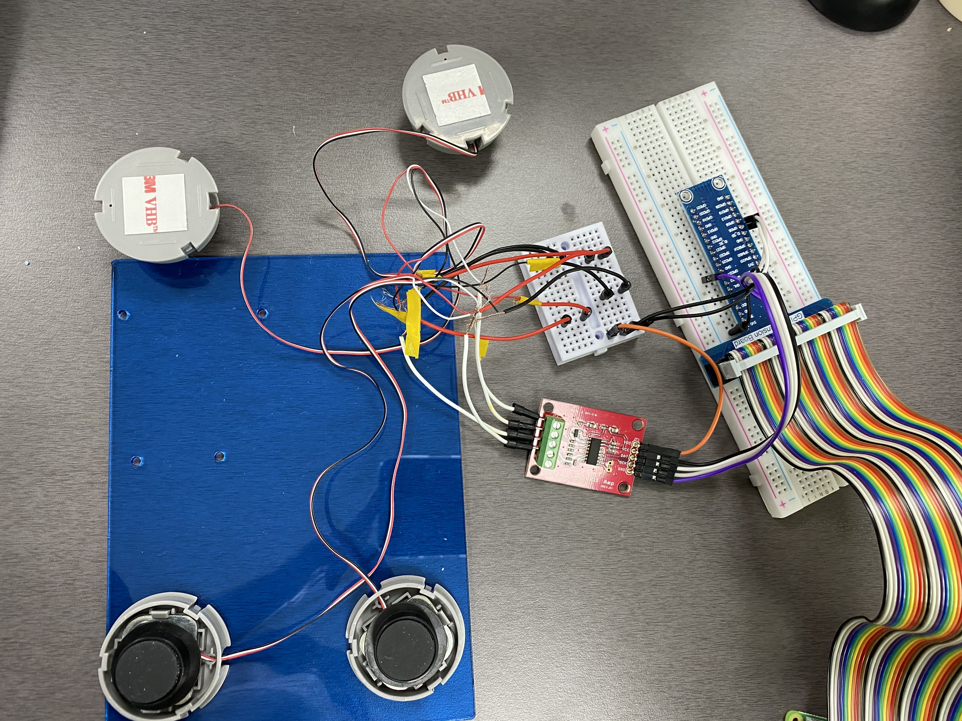
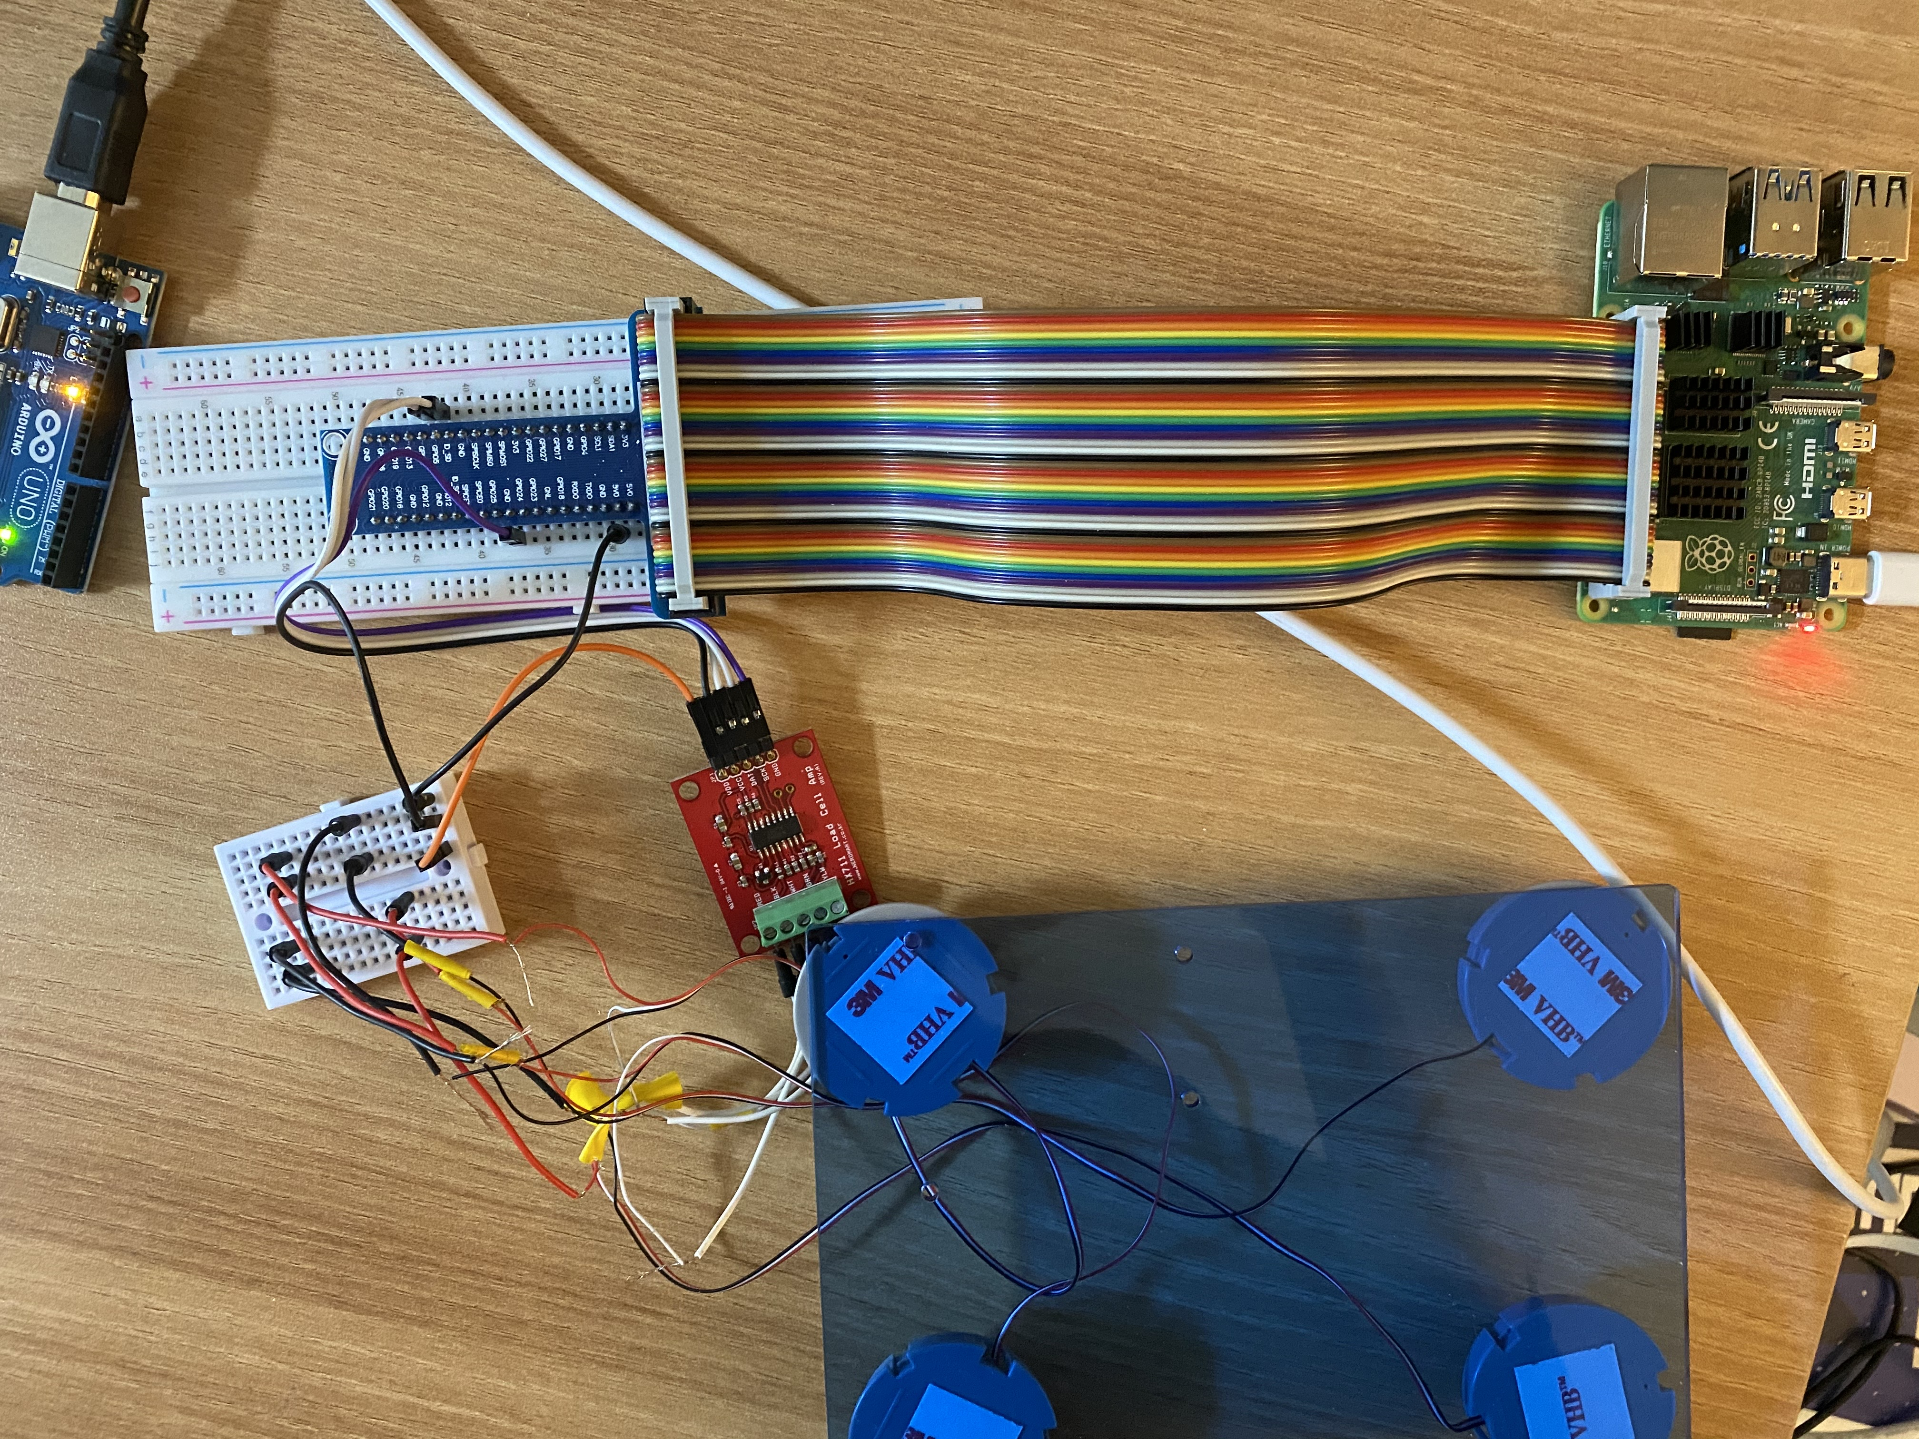
04 수행결과 및 시연
센서 구성
<로드셀 센서 연결>

Slide 22
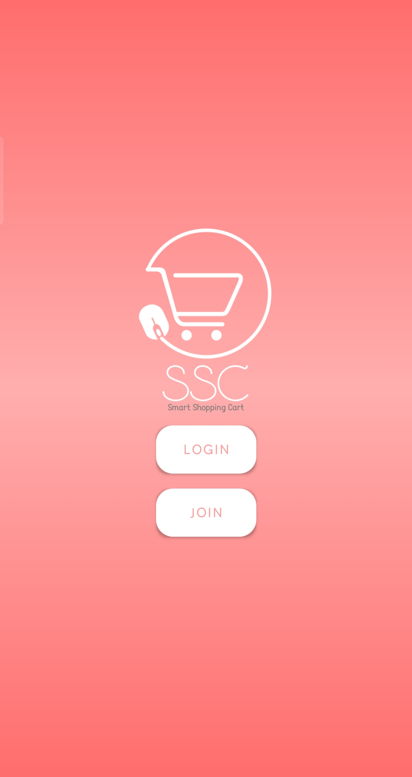
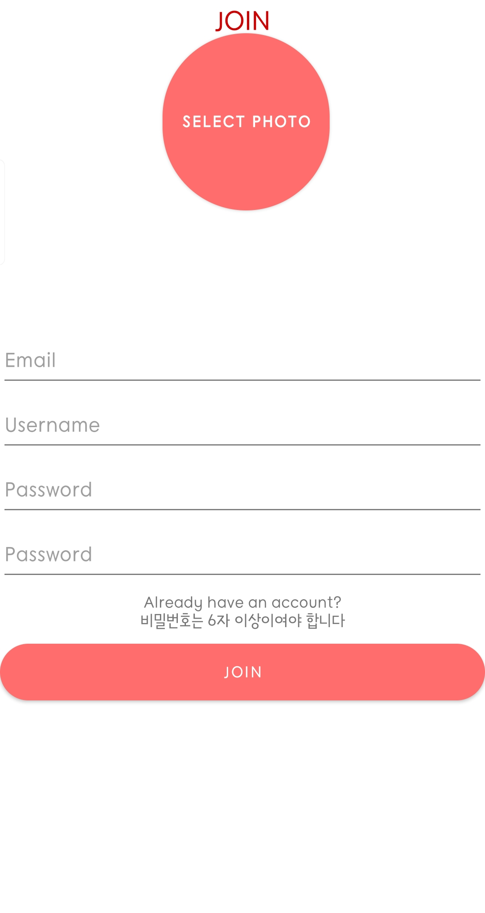
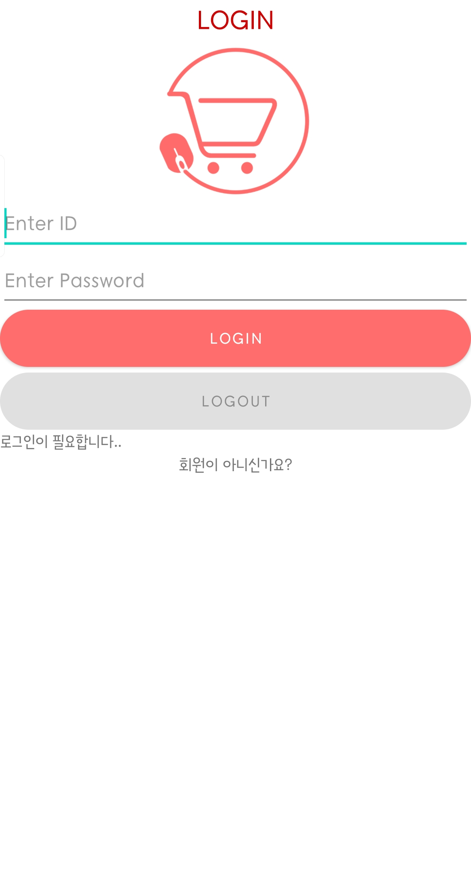
04 수행결과 및 시연
화면 구성
-user
<메인>
<회원가입>
<로그인>

Slide 23
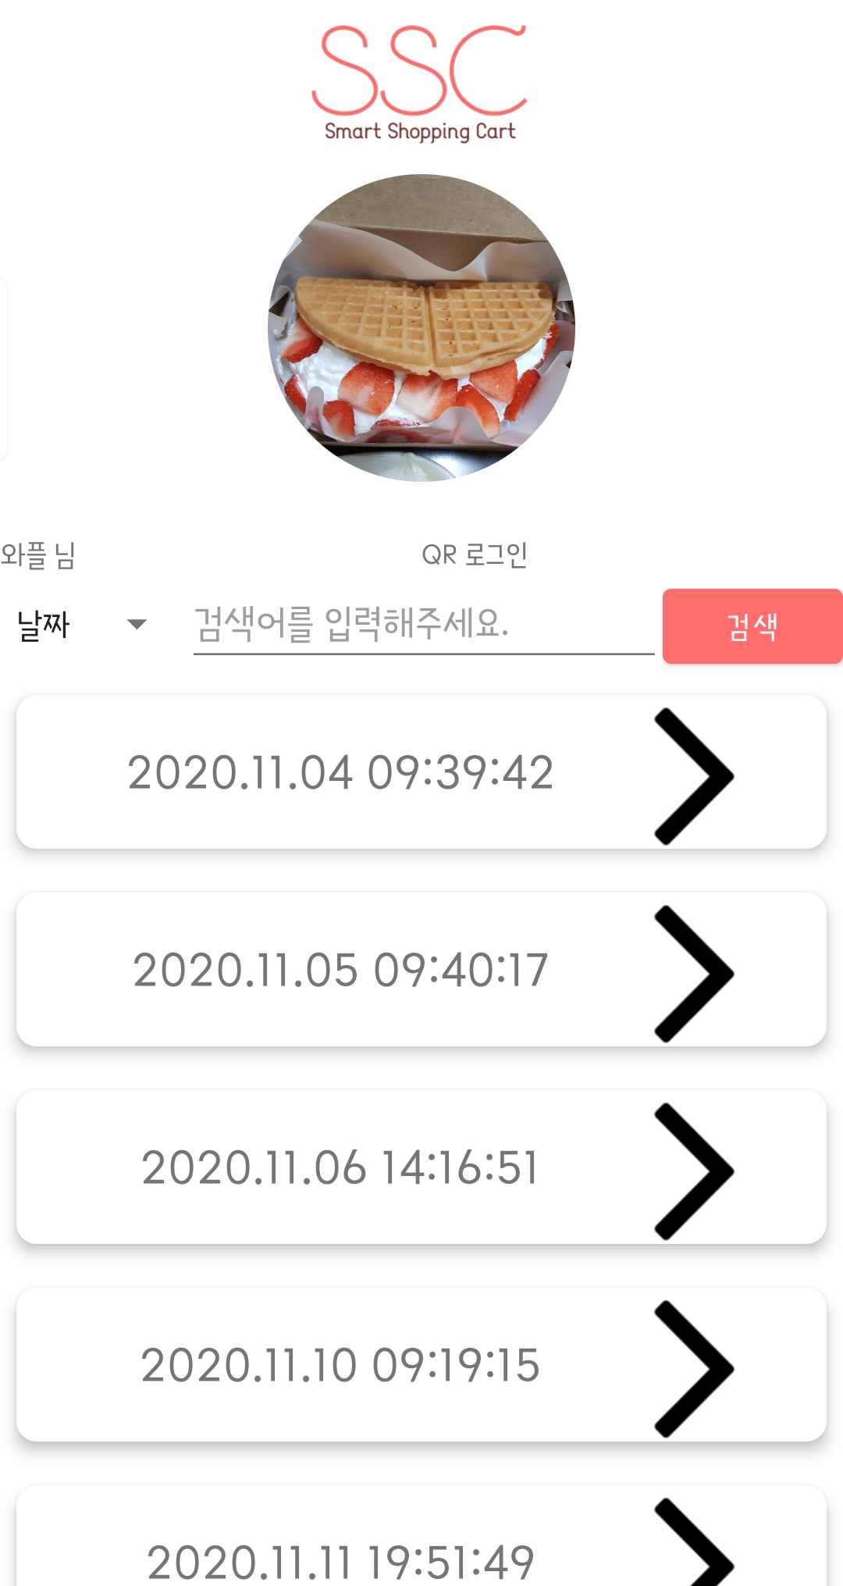
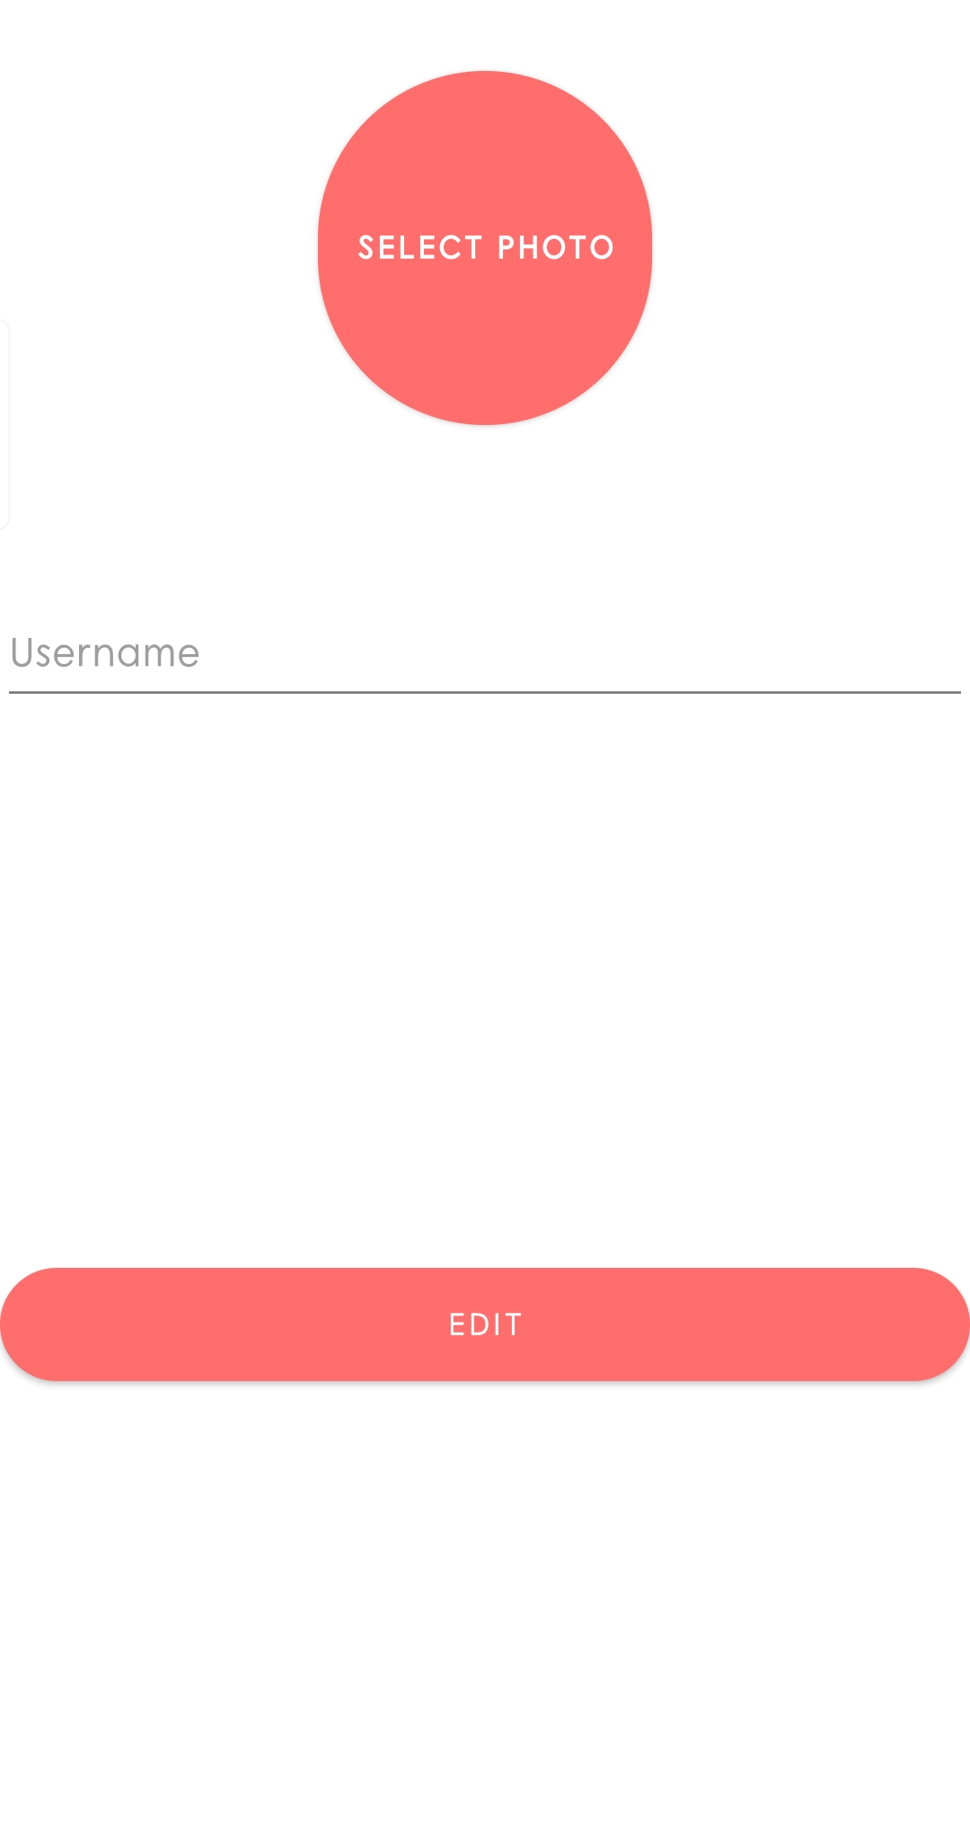
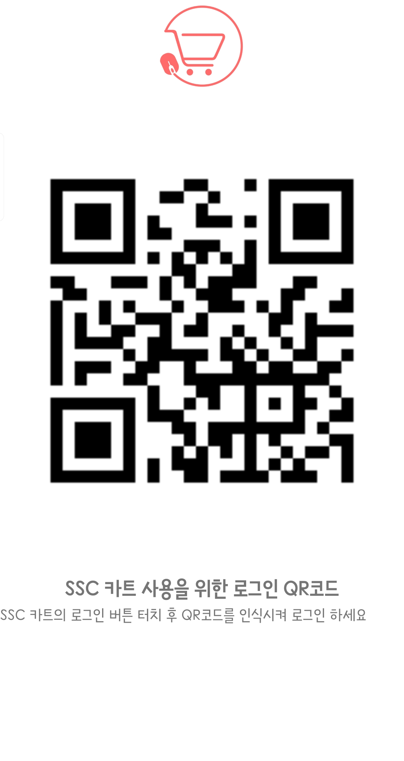
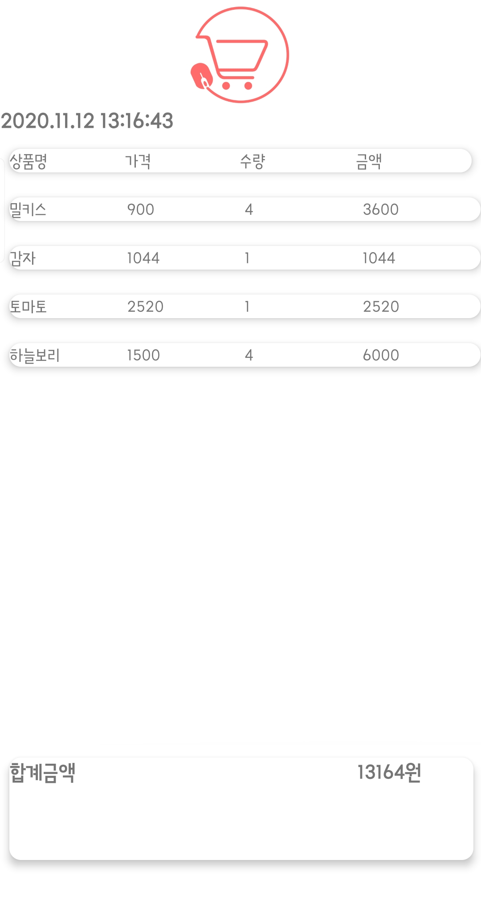
04 수행결과 및 시연
화면 구성
-user
<시작화면>
<프로필 수정>
<QR 로그인>
<영수증>

Slide 24
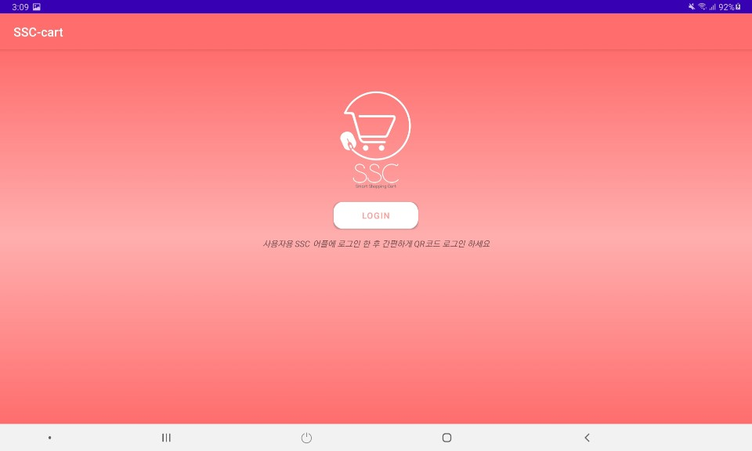
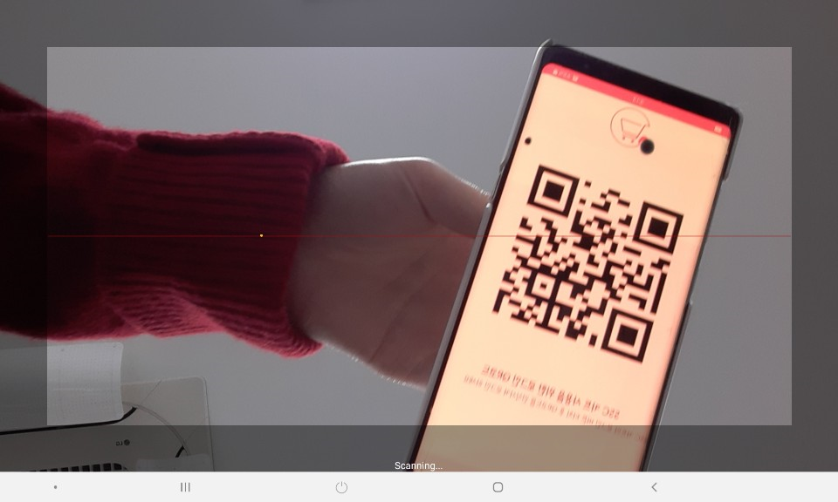
04 수행결과 및 시연
화면 구성
-cart
<메인>
<로그인>

Slide 25
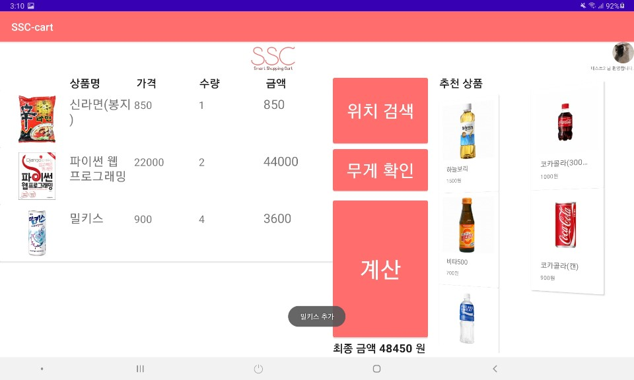
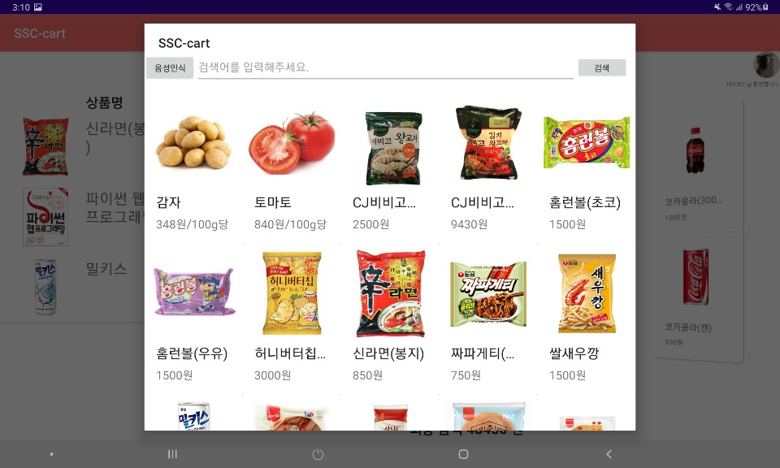
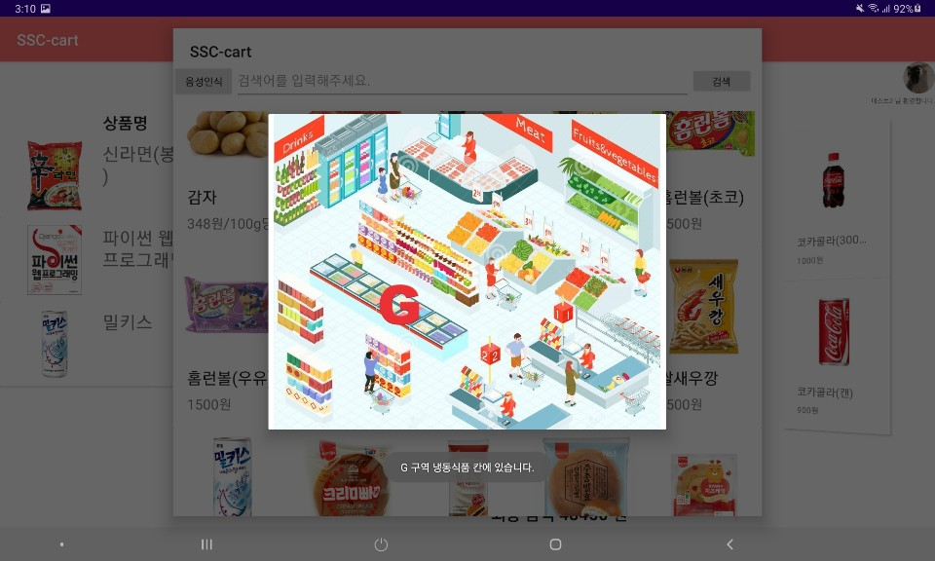
04 수행결과 및 시연
화면 구성
-cart
<카트>
<위치검색>
<위치확인>

Slide 26
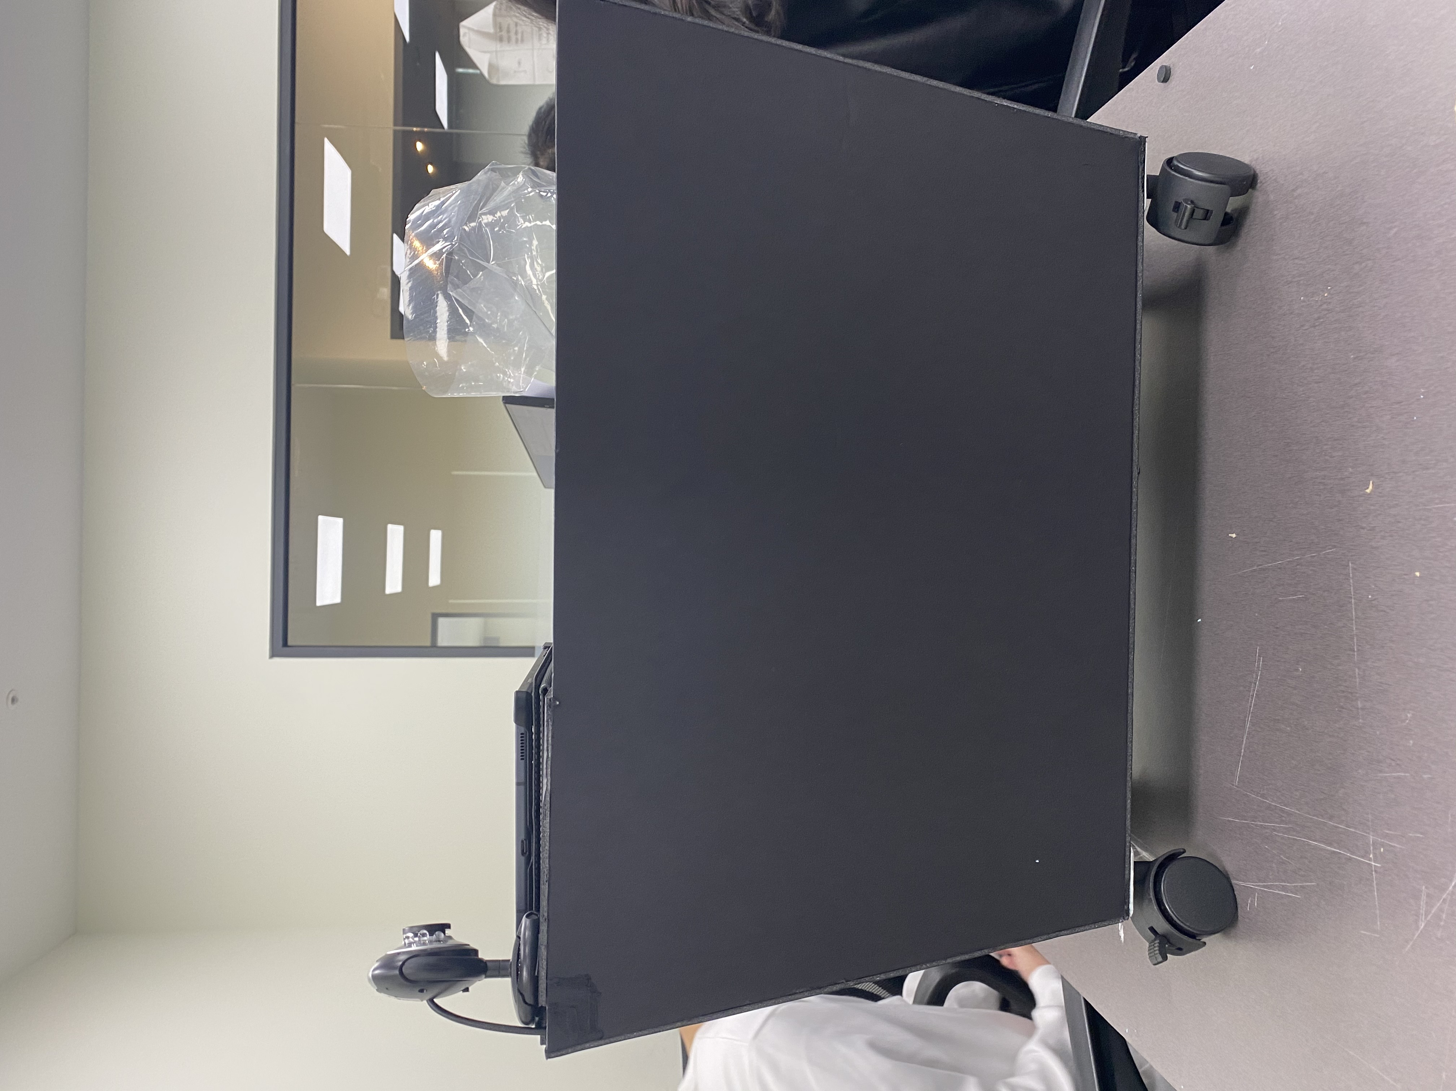
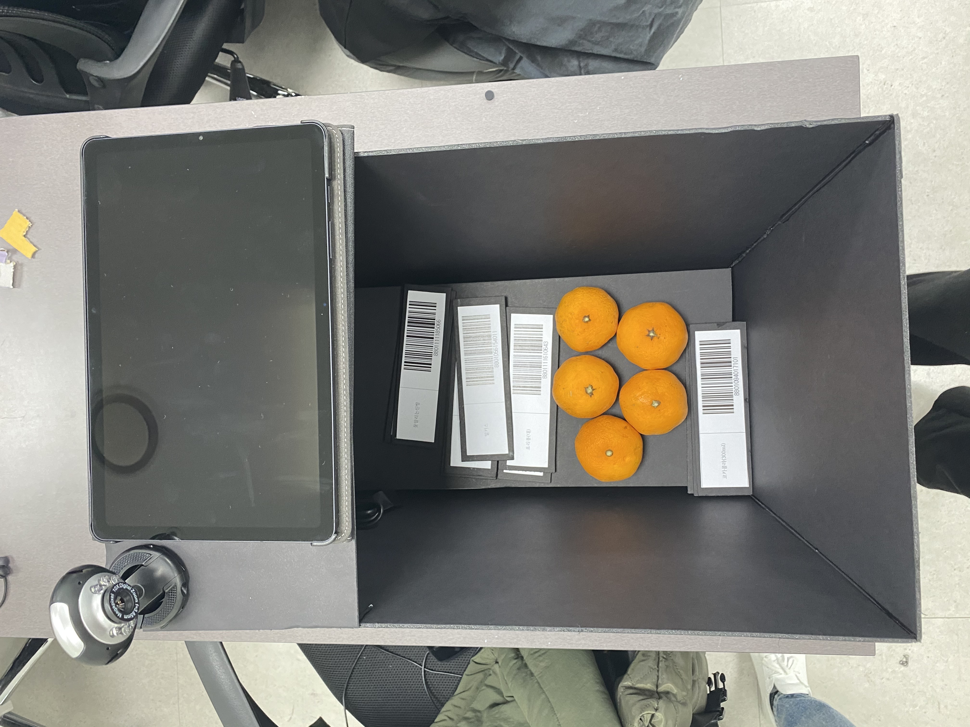
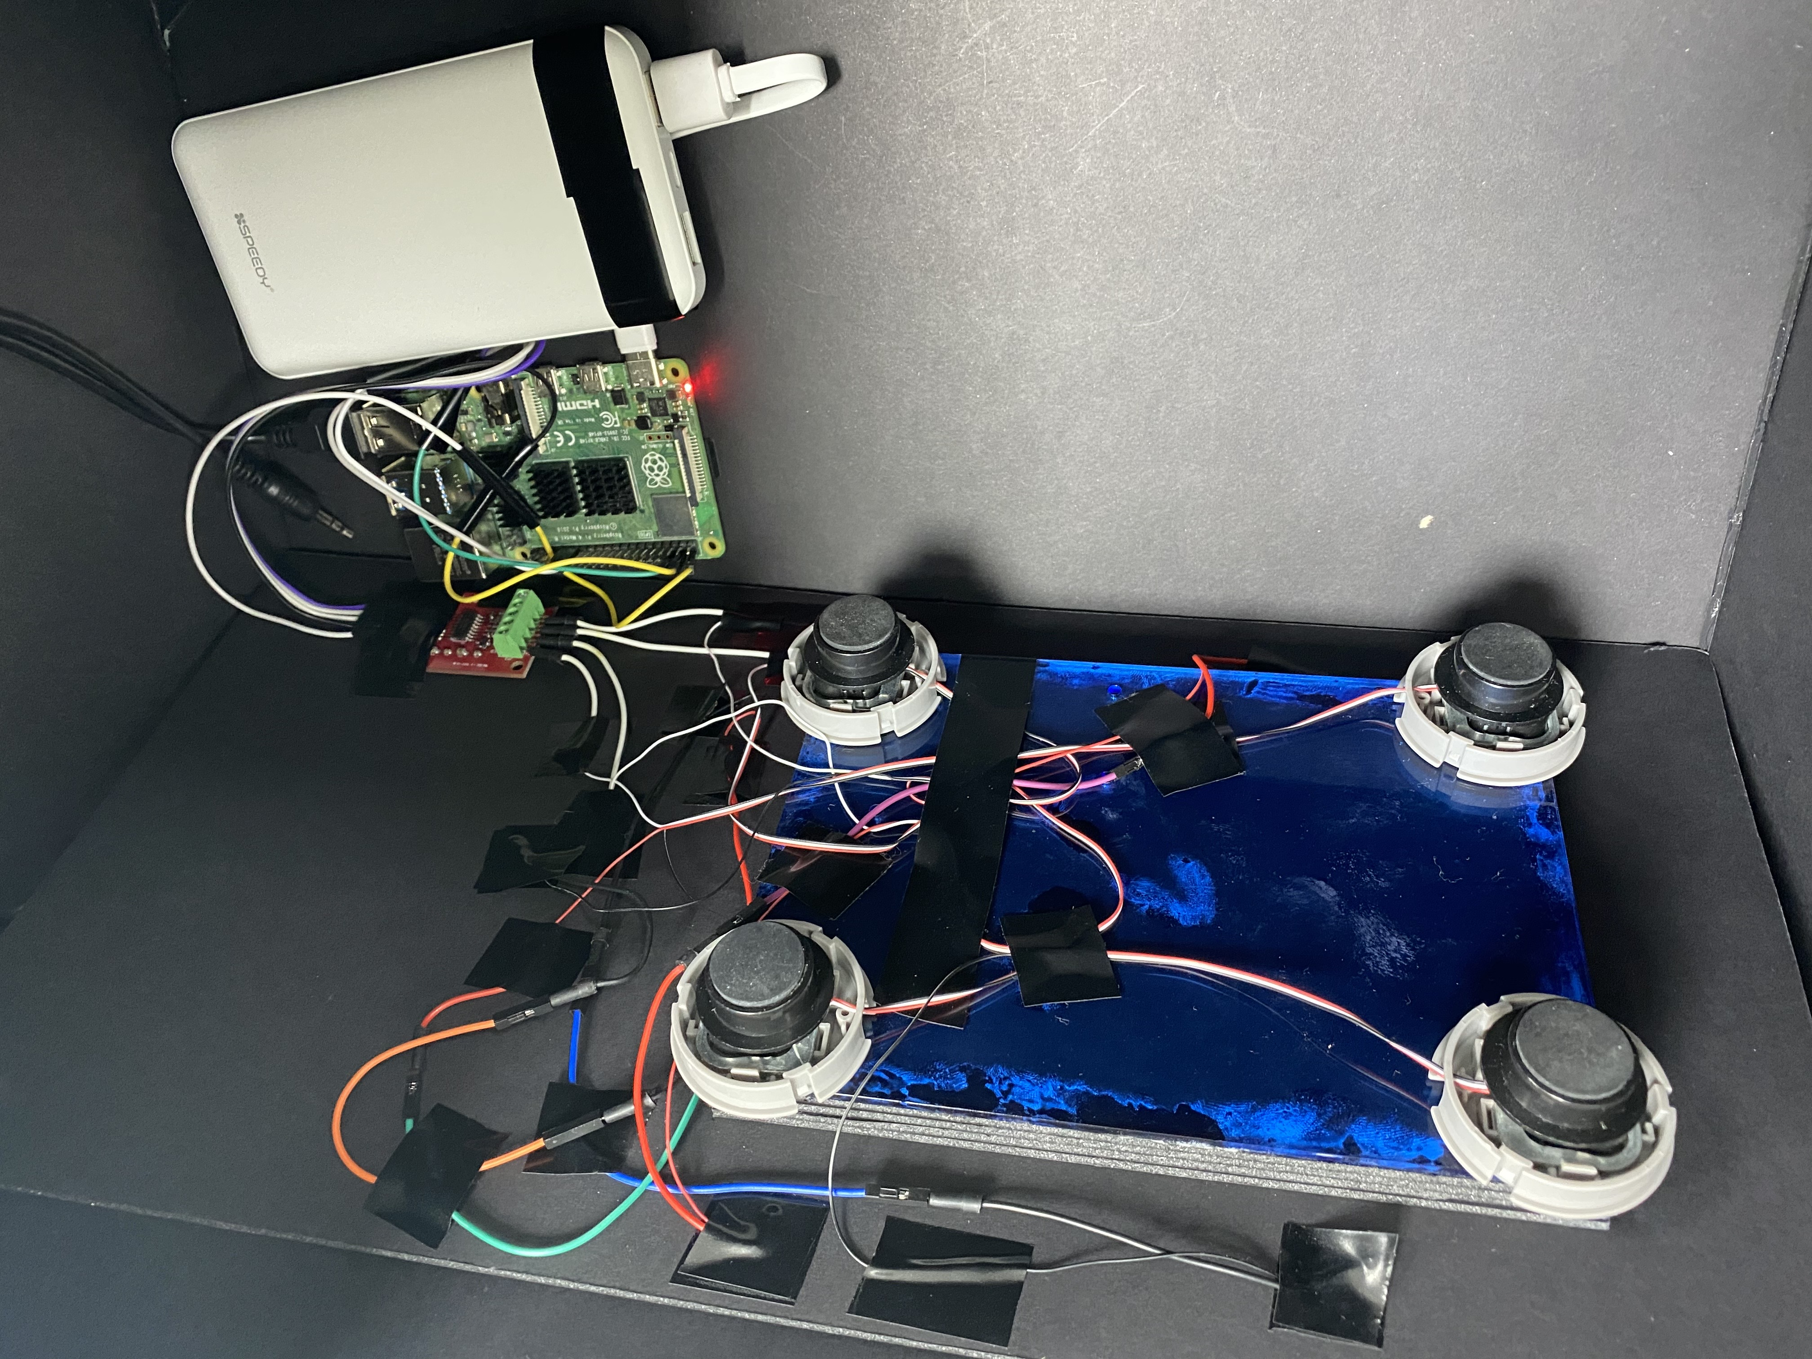
04 수행결과 및 시연
Cart 구성
<측면>
<정면>
<카트 하단>

Slide 27
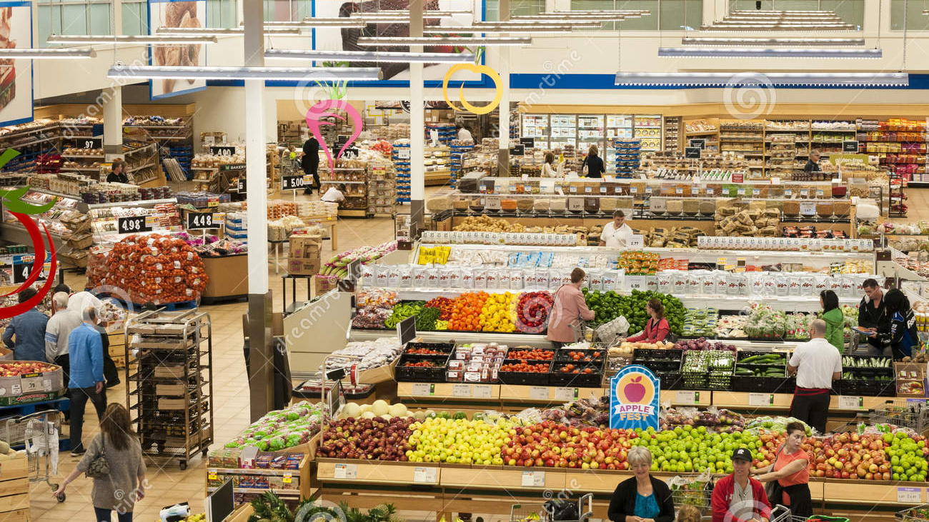
시연

Slide 29
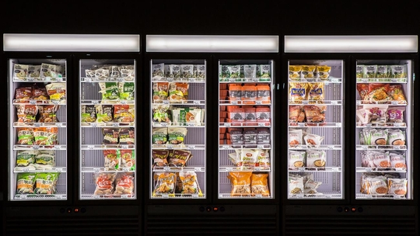
005
느낀점

Slide 30






05 느낀점

Slide 31



05 느낀점
최정욱

Slide 32
감사합니다

